Slide 1
Laboratuvarlarda Numune Alma Kapları
Hınıs Meslek Yüksekokulu

Slide 2
Numuneleri saklamak ve taşımak için kullanmanız gereken
kabın türü,
eşyanın fiziksel ve kimyasal özellikleri
ve saklama ve taşıma koşullarına göre belirlenir.

Slide 3
Numune kapları, aşağıdaki koşulları karşılamalıdır:
kaplar numuneden etkilenmemelidir (özellikle kimyasal madde, petrol ürünleri, solventler, asitli olabilecek gıda maddeleri vb. numuneler için önemlidir);
numunelerin niteliğinin (bütünlüğünün) korunmasını sağlamalıdır;
sızdırmaz veya hava geçirmez kapamayı sağlayacak bir şekilde tasarlanmalı ve imal edilmelidir;
taşıma ve saklamaya dayanacak sağlamlıkta olmalıdır;
uygun şekilde kapatılmayı ve izinsiz açılmasını engellemeyi sağlayacak şekilde tasarlanmalıdır.

Slide 4
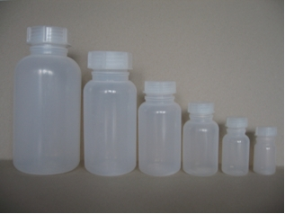
Plastik şişe
Dar ağızlı
Normal boy
100 ml ila 500 ml ızdırmaz kapak

Slide 5
Aşağıdakiler gibi uçucu olmayan sıvılar:
benzin hariç olmak üzere kerosen, gaz yağı, kalorifer yakıtı, yağlama yağları vb. petrol ürünleri
yağ asidi metil esterleri (FAME) ve FAME'nin mineral yağlarla karışımı
bitkisel yağlar
özsular ve şuruplar
alkolsüz içecekler
yüzey aktif maddeler ve müstahzarları
uçucu olmayan kimyasallar ve kimyasal müstahzar

Slide 6
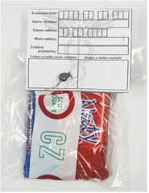
Plastik çantalar
Farklı boylarda
Önceden basılmış etiketli veya etiketsiz

Slide 7
Seramik, ağaç, kağıt, tekstil ürünleri, metal saclar, çeşitli maddeler vb. gibi adetler halinde alınan eşya
perakende satış ambalajlarındaki eşya
tütün
kurutulmuş meyve
un
kum
şeker
nişasta

Slide 8
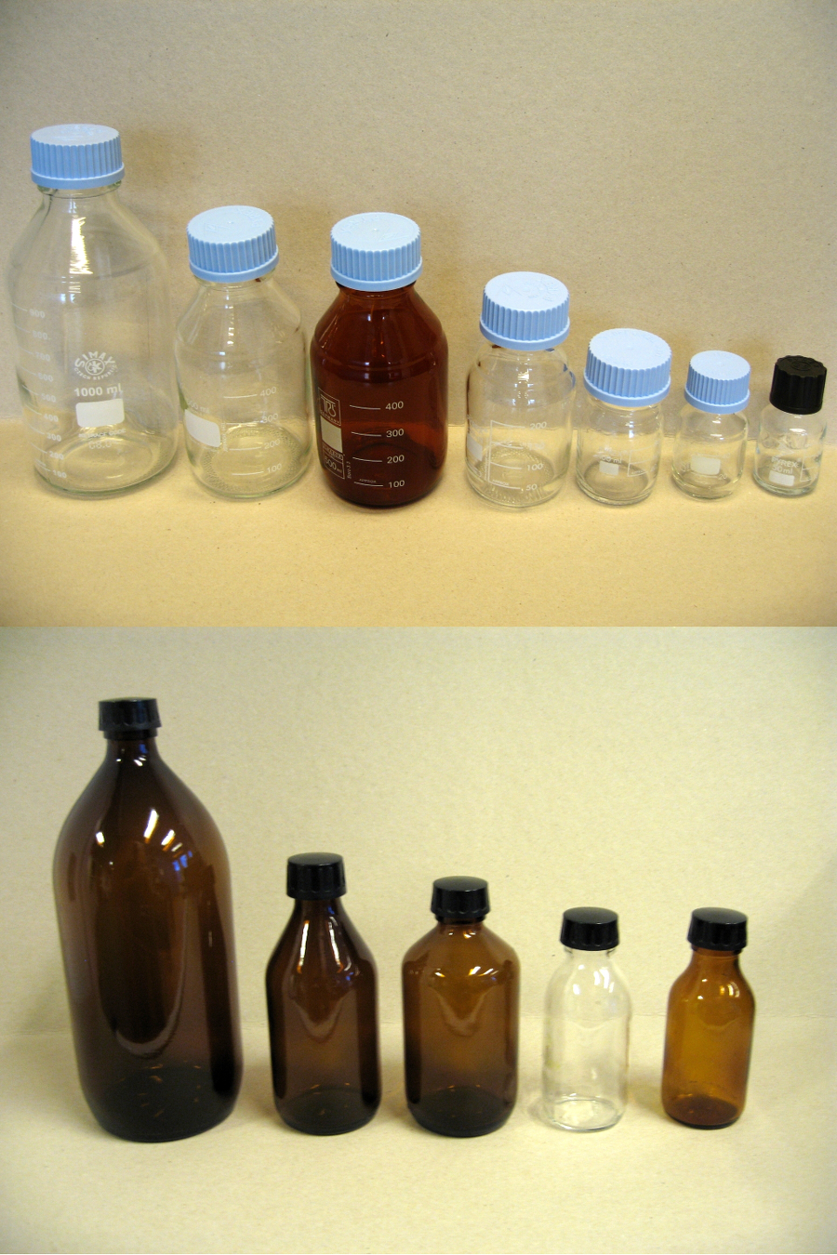
Cam şişe
Büyük boy
500 ml ila 1000 ml
Sızdırmaz kapak

Slide 9
Aşağıdakiler gibi özel sıvılar:
beyaz alkol
benzin
alkol ve alkollü içecekler (ayrıca bakteriyolojik ve organoleptik inceleme için)
ışığa duyarlı numuneler (ör. zeytin yağı)
organik solventler ve seyrelticiler
ışığa duyarlı sıvılar (koyu muhafazalarda saklanan)

Slide 10
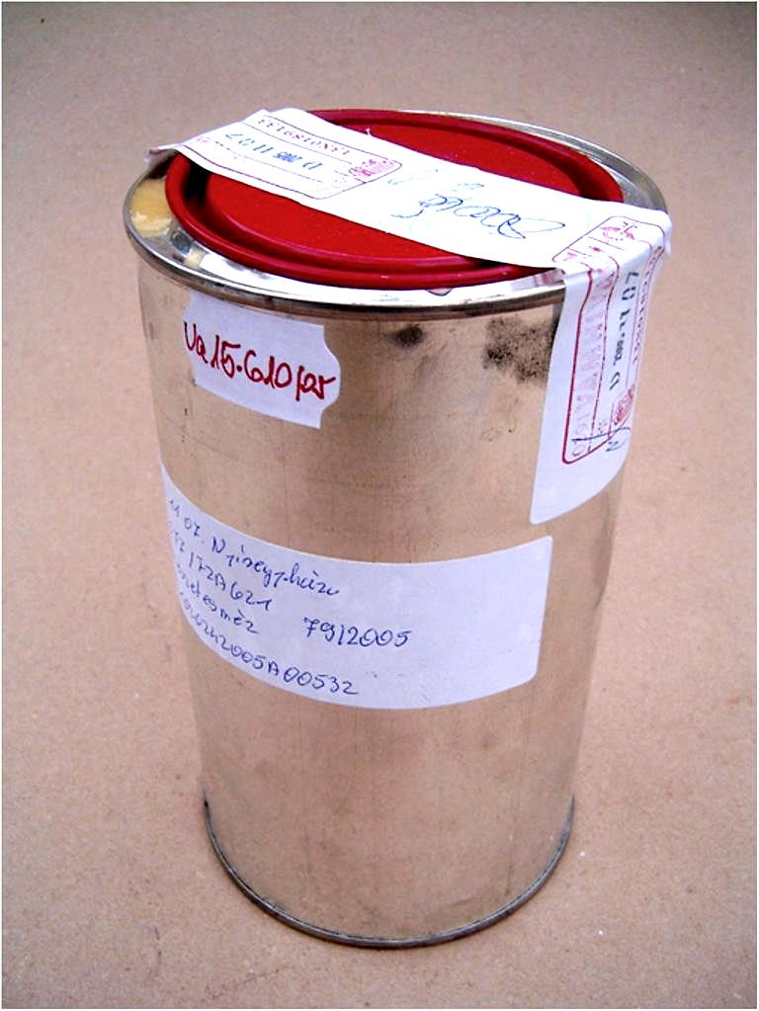
Metal kutu
Büyük boy
500 ml ila 1000 ml
Sızdırmaz kapak

Slide 11
Aşağıdakiler gibi özel sıvılar:
beyaz alkol
benzin
alkol ve alkollü içecekler
organik solventler ve seyrelticiler
ışığa duyarlı sıvılar (ör. bitkisel yağlar)

Slide 12
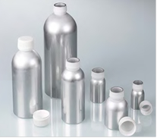
Metal şişe
Büyük boy
500 ml ila 1000 ml
Dar ağızlı
Sızdırmaz kapak

Slide 13
Aşağıdakiler gibi özel sıvılar:
beyaz alkol
benzin
alkol ve alkollü içecekler
organik solventler ve seyrelticiler
Sirke veya tuzlu su gibi asitli veya bazal sıvılar için kullanmayın!

Slide 14
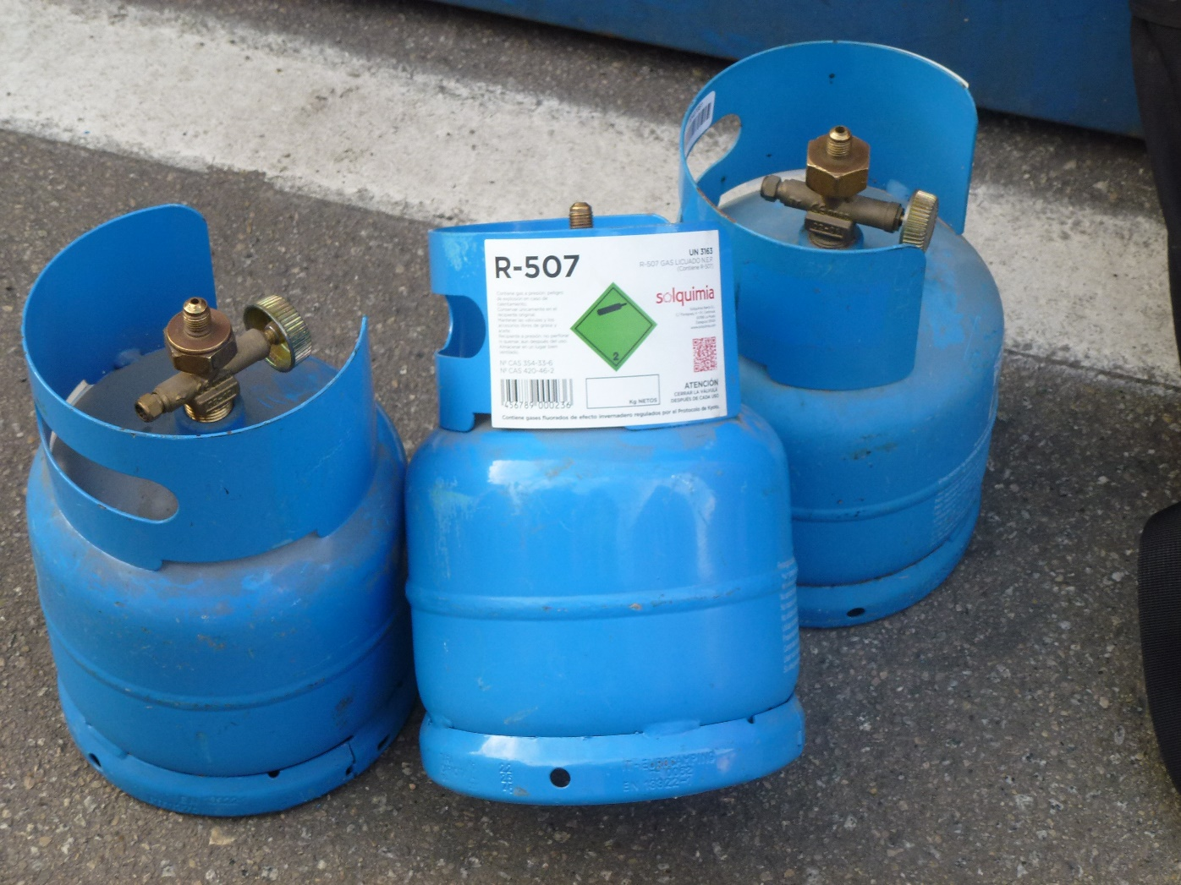
Metal gaz tüpü
Orta boy

Slide 15
Gazlar ve sıvılaştırılmış gazlar

Slide 16
Teşekkürler….
Bu sunum aşağıdaki linkten faydalanılarak hazırlanmıştır.
https://uygulamalar.gtb.gov.tr/samancta/GeneralProcedures/SampleContainers_TR.htm

